Slide 1
МОБУ ООШ № 81
Отчёт о деятельности КИП за 2020 год

Slide 2
Тема: «Образовательный туризм как средство социализации обучающихся и расширения внеурочного пространства сельской школы в условиях ФГОС»
ЦЕЛЬ:
определение наиболее оптимальных путей
социализации обучающихся и расширения внеурочного
пространства сельской школы в условиях
реализации федерального государственного образовательного
стандарта
на основе образовательного туризма.

Slide 3
Задачи отчётного периода:
Анализ результатов реализации проекта и определение дальнейших
перспектив развития школы;
Закрепление в нормативных актах школы образовательных
инновационных практик
Выявление механизмов трансляции инновационного опыта;
Издание сборника методических рекомендаций
Размещение «Готовых продуктов» проекта на сайте школы
Трансляция методических рекомендаций

Slide 4
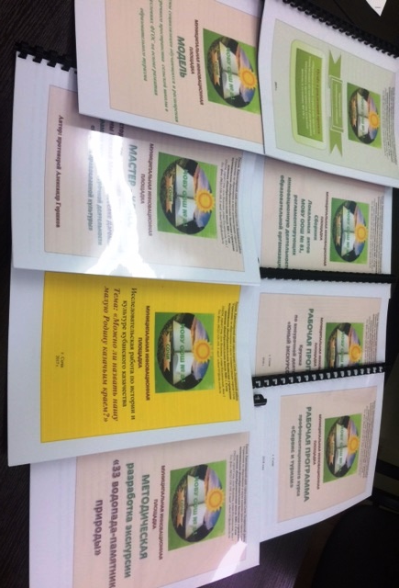
«Готовые продукты» КИП МОБУ ООШ № 81 по теме : «Образовательный туризм как средство социализации обучающихся и расширения внеурочного пространства сельской школы в условиях ФГОС»
Нормативные документы управления инновационной деятельностью школы;
Модель социализации обучающихся и расширения внеурочного пространства на основе образовательного туризма;
Программы по урочной и внеурочной деятельности: «Юный экскурсовод», программа профориентационного курса «Сервис и туризм»;
Разработки экскурсий;
Положение о мониторинге социализации,
оценка качества инновации
Видеоролики

Slide 5
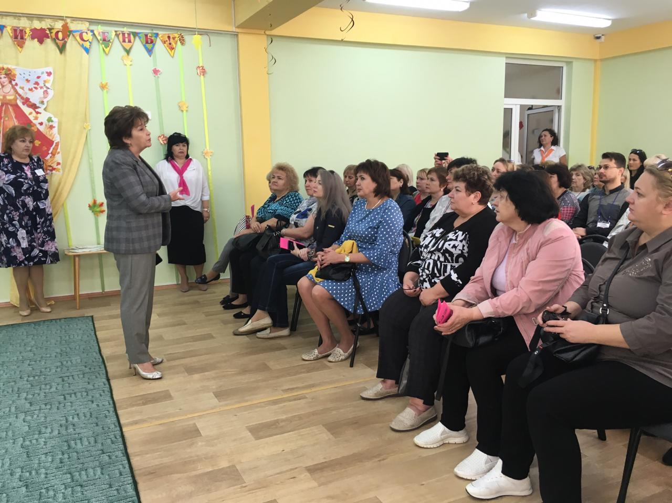
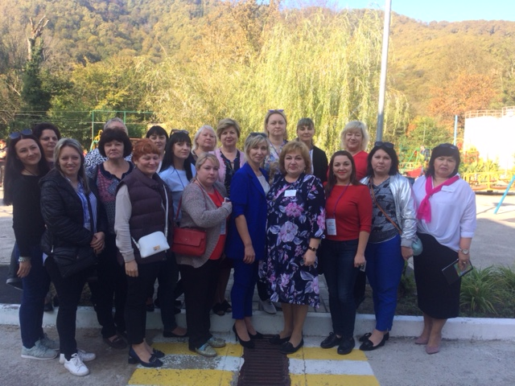
Трансляционная деятельность
Семинар для руководителей ОУ г. Ростов-на-Дону
(138 руководителей)
Тема: «Социальное партнёрство»

Slide 6
Формирование новой образовательной парадигмы сельской школы
НОРМАТИВНО- ПРАВОВАЯ БАЗА
МЕТОДОЛОГИЧЕСКАЯ ОСНОВА
ДУХОВНО-НРАВСТВЕННЫЕ ЦЕННОСТИ
ИННОВАЦИОННЫЙ ПОИСК

Slide 7
Прогноз дальнейших действий
Развитие направления «Сельский туризм»
Разработка образовательных маршрутов
Виртуальные экскурсии

Slide 8
МОБУ ООШ № 81 - системообразующее звено
в социокультурной динамике Волковского сельского округа, является
одновременно как заказчиком, так и носителем инновационных технологий,
тем самым обеспечивает условия для развития
образовательной организации и всего сельского округа
в современных социально-экономических условиях
города Сочи и Краснодарского края.
Участники образовательных отношений
становятся примером истинного патриотизма, воспитанности, успешности,
бережного отношения к истории и настоящему родного края,
города, села и школы как центра образования,
культуры, воспитания, взросления, становления личности.

Slide 9
http://81.sochi-schools.ru/kraevaya-innovatsionnaya-ploshhadka/

